Slide 1

생활조형디자인학과를
소개합니다!

Slide 2


생활조형디자인학과
환영합니다!
안녕하세요? 대구대학교 생활조형디자인학과 학과장입니다. 코로나19라는 상황 속에서 고3을 보낸 여러분, 정말 수고 많으셨습니다.
역사와 전통을 자랑하는 대구대학교 생활조형디자인학과는 21세기 글로벌시대에 맞는 국제적 감각을 지닌 유능한 인재발굴과 세계인으로서의 경쟁력을 확보하기 위해 미래의 지식통합사회에 참여할 수 있는 생활조형디자이너 양성에 노력하고 있습니다.
우리 학과는 교육부 발표 대학 정보공시 취업률(2018년 88.0%, 2019년 75.0%, 2020년 78.0%)로 학과 예비조사 결과(2018년 88.0%)는 전국 최상위권을 유지 하고 있고, 일본 동경예술대학을 중심으로 교류협정을 체결하였으며, 미국과 유럽으로까지 확대할 방침입니다. 이와 같이 해외 유수 대학과의 교류를 늘리고 대학 간의 학생교류는 물론 학술대회와 전시를 개최하고 국제인턴제도의 활성화로 새로운 미적 욕구와 디자인 환경에 부응하는 창의적인 생활조형디자이너 양성에 주력하고 있습니다.
여러분의 성공적인 대학생활을 지원하고 여러분의 꿈을 펼칠 수 있도록 응원할 것입니다.
건강한 2월을 보내고 꽃피는 3월 아름다운 캠퍼스에서 만날 수 있기를 소망합니다.
감사합니다.

Slide 3

우리 학과에서는
생활조형디자인학과
학과소개
생활조형디자인 전공에서는 진취적이며 창조적인 생활조형 디자이너 양성을 목표로 체계적인 이론과 창의적인 실험실습을 통하여 생활제품 디자이너로서의 능력 배양을 교육목표로 우수한 인재 양성에 주력하고 있습니다.
졸업 후 디자인 전문 업체 및 주얼리 디자인 전문 업체 등에 취업하여 전문 디자이너로 활동할 수 있으며 창업 및 프리랜서 디자이너로 활동할 수 있습니다.
취업정책 및 프로그램
각종 공모전 출품을 위한 제작 프로그램, 3D 장비 하드웨어 교육, 3D장비 활용현장실습, 대구 패션 주얼리위크 참가, 금속 디자인 전문가 특강, 취업 진로 지도교수제, IPP 장기현장실습, IPP일 학습 병행제 및 NCS형 IPP일 학습 병행제, 학과 내 협동조합 및 취업역량 강화를 위한 취업동아리 운영, 취업 캠프 및 취업박람회 개최, 실무디자이너 트랙형 성공취업 교육프로그램, 차세대 디지털 콘텐츠제작 역량강화교육, 청년취업아카데미사업 참여, 취업 스터디 및 수 업 연계 디자이너 초청 특강 및 간담회, 학기제 현장실습, LINC+ 레벨업 프로그램 등 다양한 프로그램을 진행 하고 있습니다.

Slide 4
우리 학과에서는
생활조형디자인학과
주요취업분야
리빙제품디자이너, 주얼리디자이너, 조형디자이너, 문화상품디자이너,소재기획 디자인, 제품 디스플레이 디자이너, 색채디자이너, 등 다양한 분야의 디자인부서, 디자인기획사 등 취업 또는 창업, 졸업 후 조형작가로 활동, 국내외 대학원 진학 후 전공 심화과정을 거쳐 대학 강단에서 후진 교육을 할 수도 있습니다.
졸업생 주요 진출기업(동문 운영 기업 등)
대구 교동 주얼리타운, 롯데백화점, 대구경북디자인센터, 루이까토즈, ㈜케이.피.디, C&D, 디자인 품, 디자인 린, 세븐틴 갤러리, 금강제화, 대한항공, 소다 등
취득 가능 자격증
컴퓨터 활용능력1급, 주얼리3D 캐드3급, 세공기능사, 가공산업기사, 컬러리스트, CAD자격증 등

Slide 5

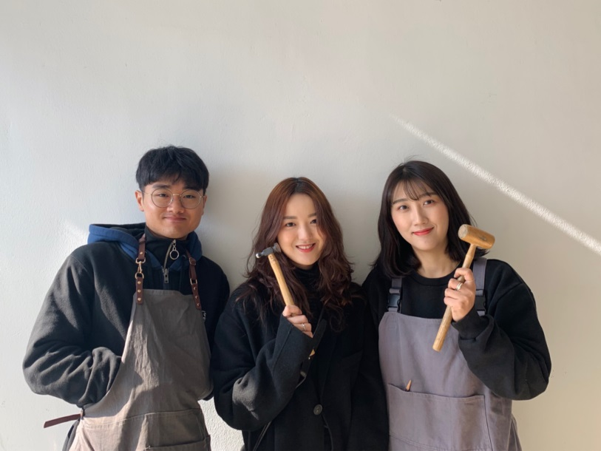


생활조형디자인학과
자랑스러운 선배님
INTERVIEW
생활조형디자인학과 졸업생 (황경호, 김영은, 조소이)
Q
A
어떤 사업 인가요?
황경호, 조소이, 김영은 학생들은 자신들의 전공을 살리고자 사업에 지원을 하였고, 그 결과 2019청년 일자리 지원사업에 최종합격 되어 총4500만원(인당 1500만원) 지원 하에 현재 대구 금속 공예 공방 ‘쓰리스몰포켓’ 을 운영하고 있습니다.
Q
A
후배들에게 한 마디!
저희는 전공을 살린 공방운영에 대한 꿈이 있었습니다.
그래서 직접 부딪혀 보기로 했습니다.
우리들의 기술로 우리의 것을 만들며 살고 싶었고, 좋아하는 일을 하며 살아보자 하여 취직과 또 다른 매우 험난한 길이지만 창업에 도전하였습니다.
신입생 여러분들도 본인들의 목표를 가지고 그 꿈을 이루길 응원합니다!

Slide 6
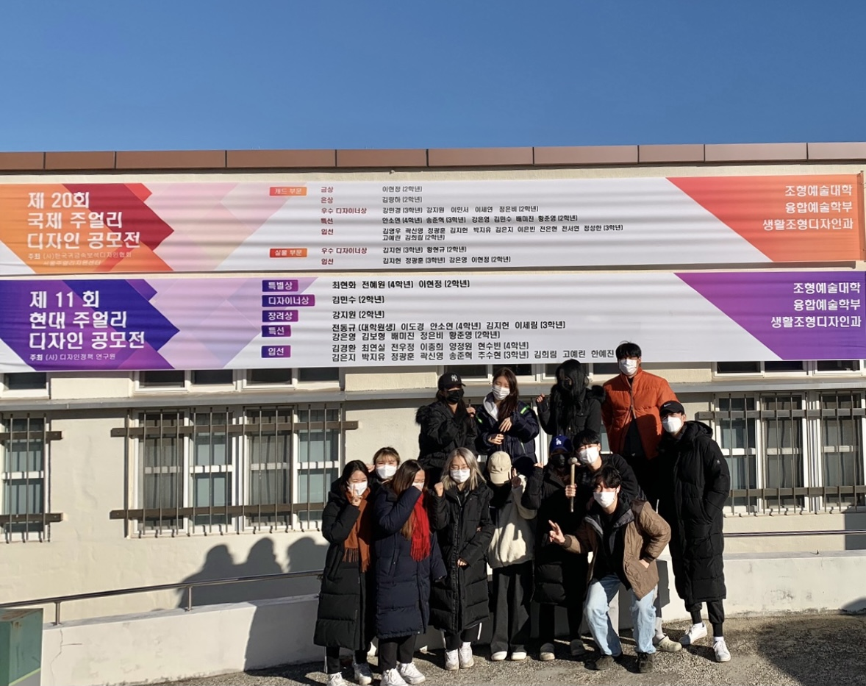
생활조형디자인학과
자랑스러운 재학생
INTERVIEW
2020 ‘국제 주얼리공모전’ 입상
제20회 국제 주얼리 디자인 공모전은 국내와 해외에서 800여 점을 접수하여 명실공히 국내외 우수한 주얼리 디자이너를 발굴하는 대표 국제공모전입니다.
우리 대학 융합예술학부 생활조형디자인학전공(전공주임교수 권주한)의 교원 및 학생들이 국제 대회인 제20회 국제 주얼리 디자인 공모전에서 다수의 작품을 출품하여 치열한 경합 끝에 많은 학생들이 본상을 수상했습니다.

Slide 7
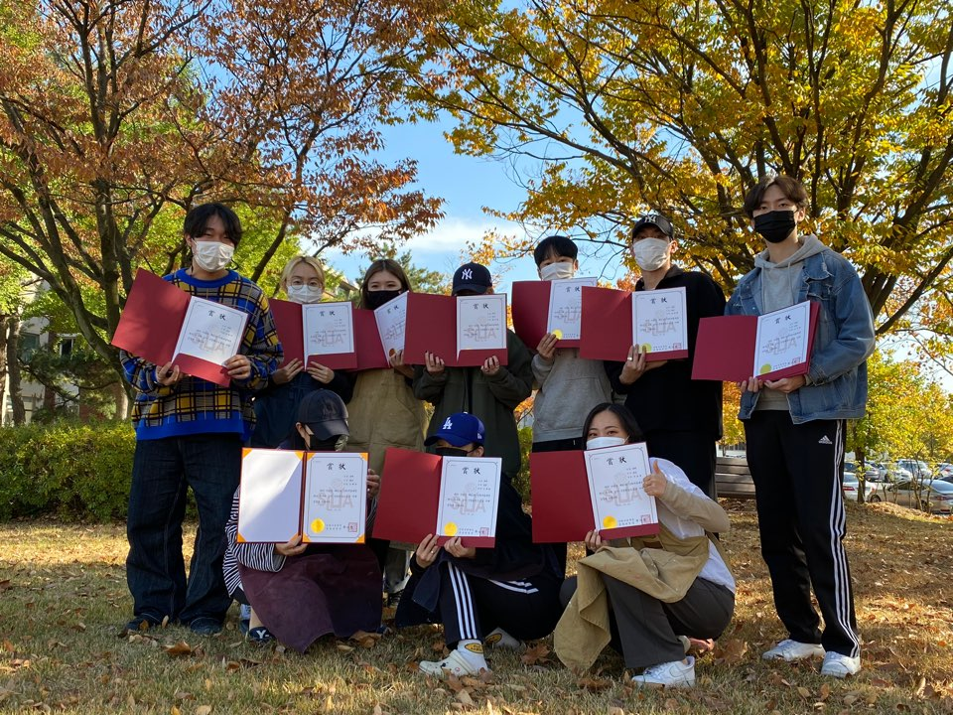
생활조형디자인학과
자랑스러운 재학생
INTERVIEW
2020 전국 미술대전 ‘신라미술대전’ 입상
이번 신라미술대전은 코로나19라는 역경 속에서도 미술부분에서는 전국에서 약 500여 점이 출품되었으며 그 중 우리 대학에서는 최우수상 1명과 특선 5명, 입선 11명이 모두 입상하는 쾌거를 올리며 전국 미술대학과 미술 관계자들에게 학교의 명예를 높였습니다.

